Slide 1
信号配时
组长：陈政良
组员：陈健、陈启洋、冯明健、何刚、何建雄

Slide 2
1、调查背景 广州核心城区路网复杂，道路状况繁多，“中山大道-车陂路交叉口”作为广州市天河区的重要交叉口之一，能清楚体现交叉口具备的各种特性，适合进行课堂所学知识的实践和延申。

Slide 3
2、调查目的 通过调查中山大道-车陂路交叉口的干道信号配时与匝道信号配时，综合交通量、行人过街等数据，分析该交叉口信号配时与车流人流量的关系，并评价该交叉口信号配时的合理性。

Slide 4
3、调查概况 3.1 调查时间 2019年11月25日8：00am—12：00am 3.2 调查地点 中山大道-车陂路交叉口 3.3 调查成员 组长：陈政良 组员：陈启洋、陈健、何建雄、何刚、冯明健 3.4 调查工具 纸笔、秒表、计数器（手机软件） 3.5 人员站位安排 六人同时进行，四个安全岛上各安排一人分别负责记录四个右转匝道的信号配时，另外两人分别负责记录不平行的双向直行车道的信号配时。 3.6 注意事项 a. 注意安全！注意安全！注意安全！读交通的学生不能违反交通规则。 b. 调查时需身着指定服装，随身携带调查证，必要时佩戴口罩 c. 需按照实际情况如实记录数据 d. 调查时，组员必须遵从调查的同时性、连贯性，以减少测

Slide 5
4、调查内容及数据分析
4.1调查内容
（1）预调查过程中，我组充分查看了该交叉口的设置，发现该交叉口配有4个右转匝道，4个大安全岛，4个小安全岛，每两个大安全岛之间有一组长人行横道信号灯，每个右转匝道有1组短人行横道信号灯（可通过按钮控制），无左转车道，直行车道的信号与和其平行的长人行横道的信号同相。预调查还发现，在十点钟之后，一半的绿灯时间是没有车辆通过的，再根据平时的虚拟调查作业的经验，早高峰一半在八点到九点半这段时间，因此在新调查的过程中将调查的时刻放在高峰期，这样才能调查出饱和流量（单位小时的流量就是流率）。

Slide 6
（2）干道与匝道信号配时方面：4人各负责一个右转匝道，2人负责2个平行方向（东——西和南——北）的车道与人行横道信号灯相位，于约定的时间内测定，记录信号灯颜色变化的时刻，测量多个时段后汇总比较，充分考虑在匝道处行人按下信号灯按钮对信号灯时长的影响，分析匝道信号配时与干道信号配时的联系，并根据同一时段交通量与过街行人量判断信号配时的合理性。

Slide 7
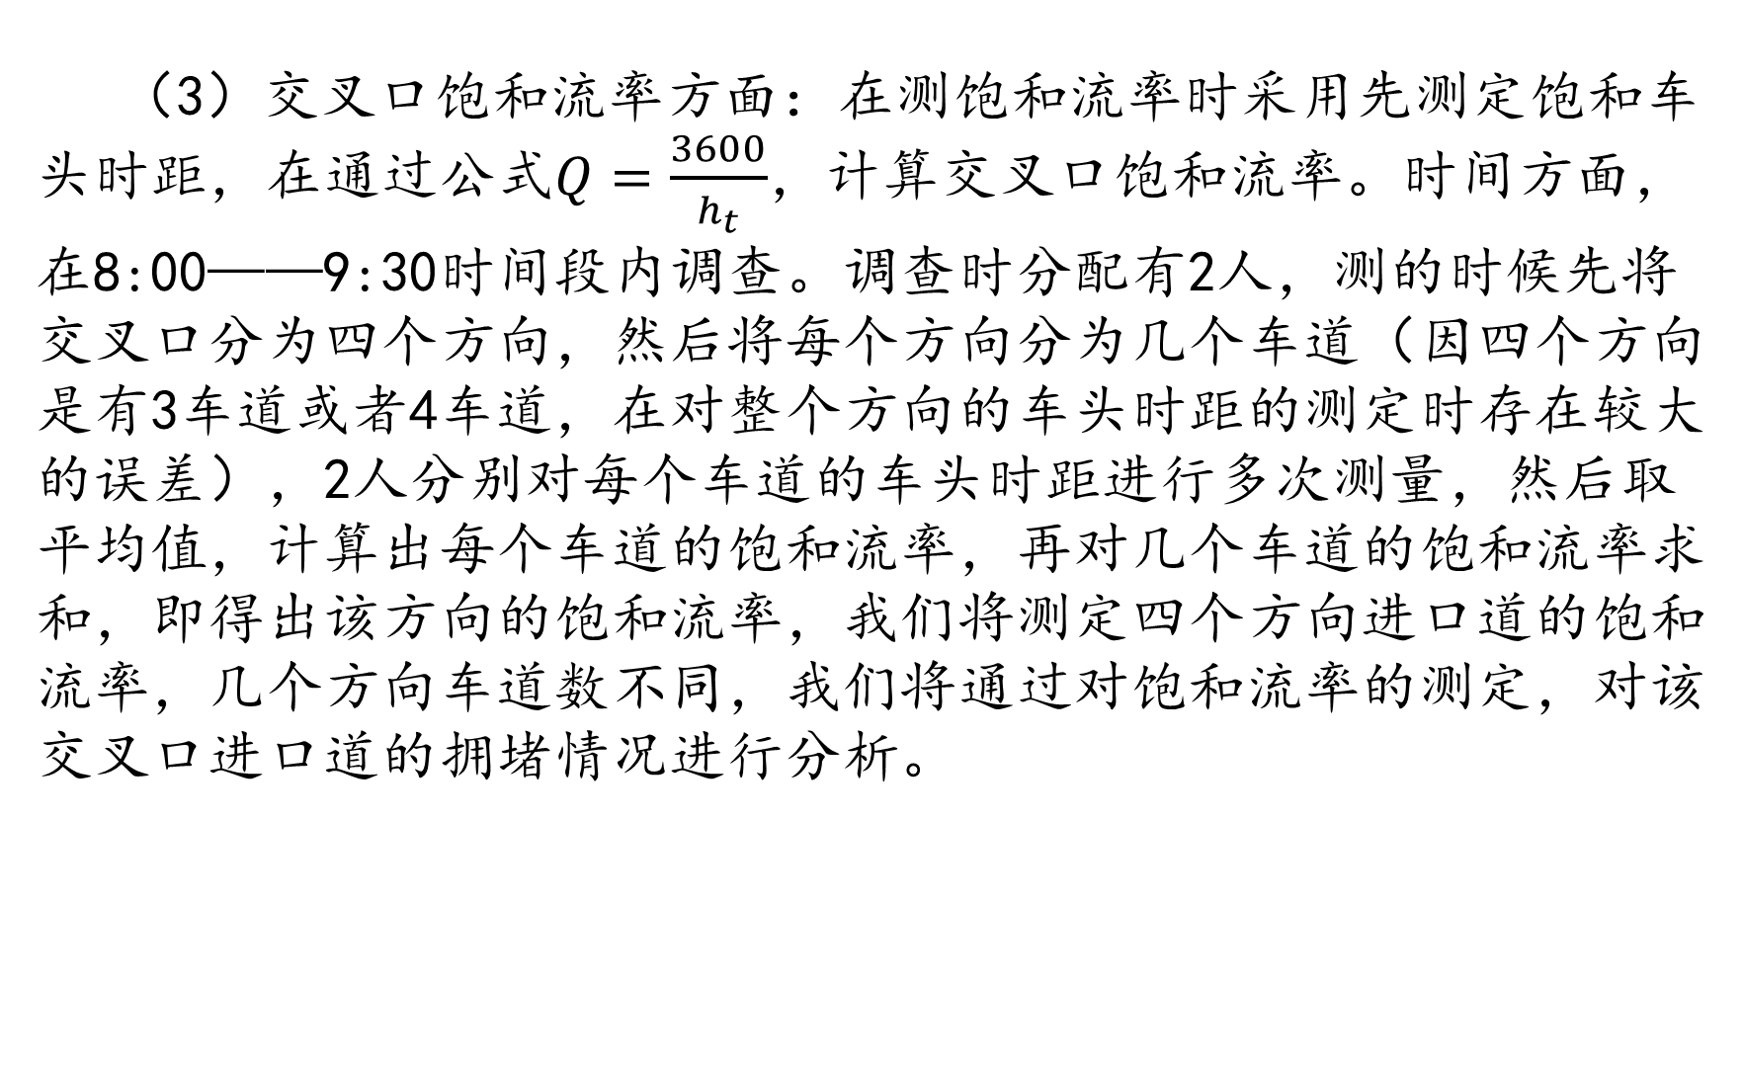
（3）交叉口饱和流率方面：在测饱和流率时采用先测定饱和车头时距，在通过公式$Q=\frac{3600}{h_{t}}$，计算交叉口饱和流率。时间方面，在8:00——9:30时间段内调查。调查时分配有2人，测的时候先将交叉口分为四个方向，然后将每个方向分为几个车道（因四个方向是有3车道或者4车道，在对整个方向的车头时距的测定时存在较大的误差），2人分别对每个车道的车头时距进行多次测量，然后取平均值，计算出每个车道的饱和流率，再对几个车道的饱和流率求和，即得出该方向的饱和流率，我们将测定四个方向进口道的饱和流率，几个方向车道数不同，我们将通过对饱和流率的测定，对该交叉口进口道的拥堵情况进行分析。

Slide 8
4、调查内容及数据分析
4.2 数据分析
1.（１）信号周期
信号周期是一个信号灯各种灯色轮流显示一次所需的时间。信号周期简称周期，一般用Ｃ表示，单位为s。
周期时长可以直接影响交叉口的通行能力，是影响交叉口信号控制效果最重要的参数之一。周期时长过小或者过大都会影响交叉口的通行效率，周期时长过小，车流和行人难以及时通过交叉口，安全得不到保证，排队的车辆也不能全部放行；周期时氏过大，会使红灯方向的车辆等待时间过长，増加车辆通过交叉口的延误，造成通行能力的下降。
东进口道（辆/h） | 北进口道（辆/h） | 西进口道（辆/h） | 南进口道（辆/h）
4156.6 | 5495.2 | 4068.9 | 3942

Slide 9
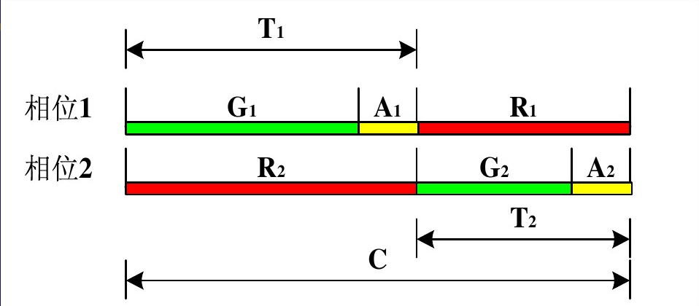
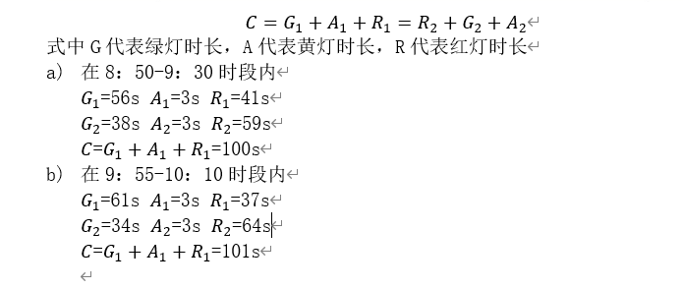

Slide 10
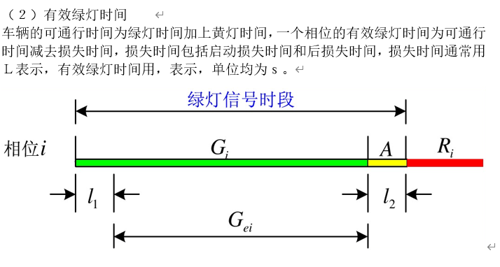

Slide 11
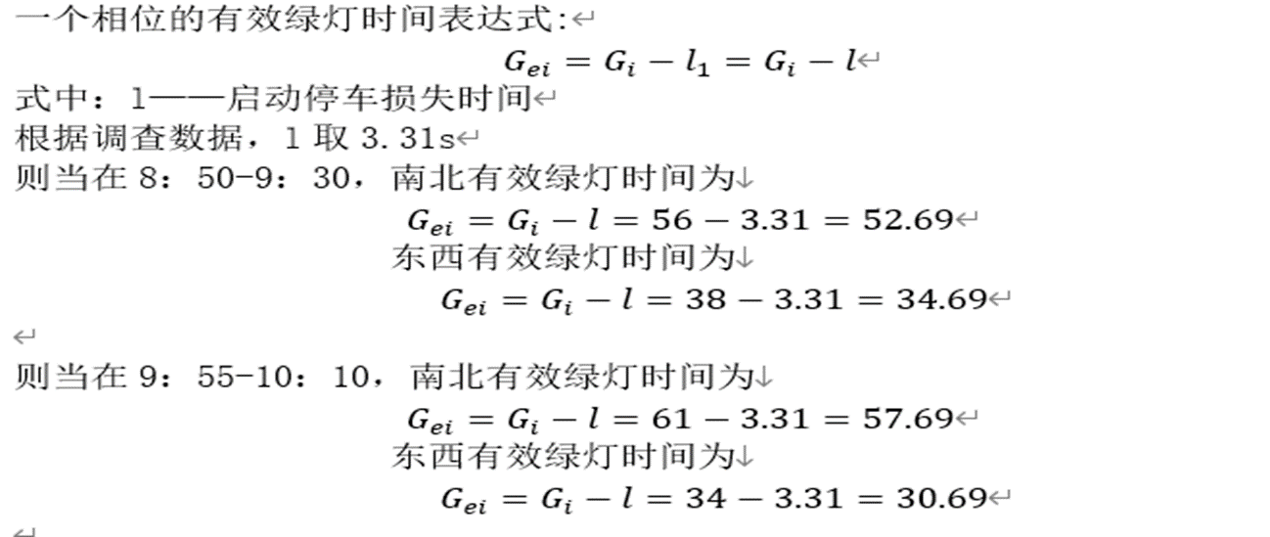

Slide 12
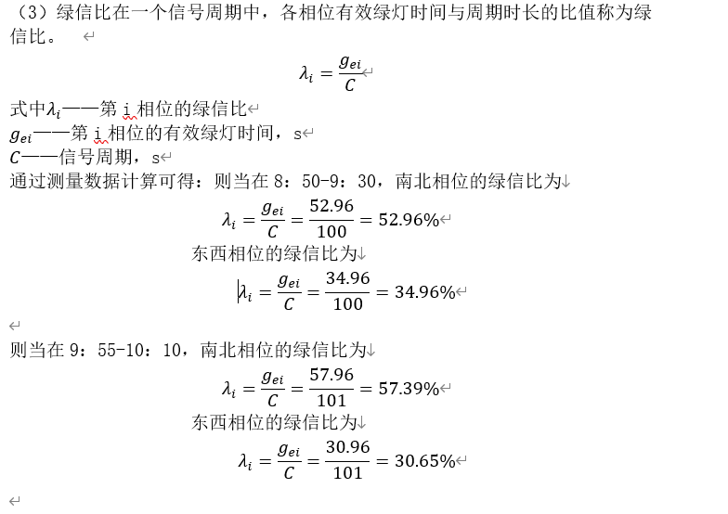

Slide 13
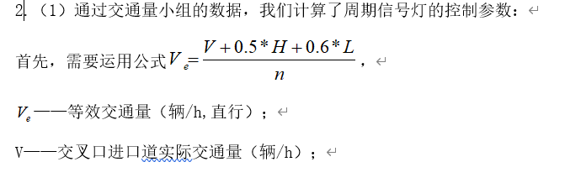
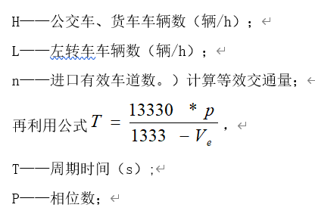

Slide 14
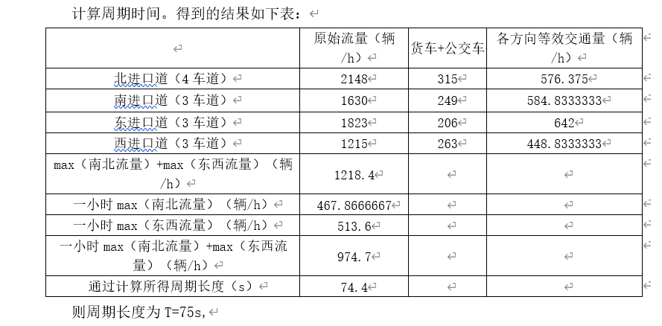

Slide 15
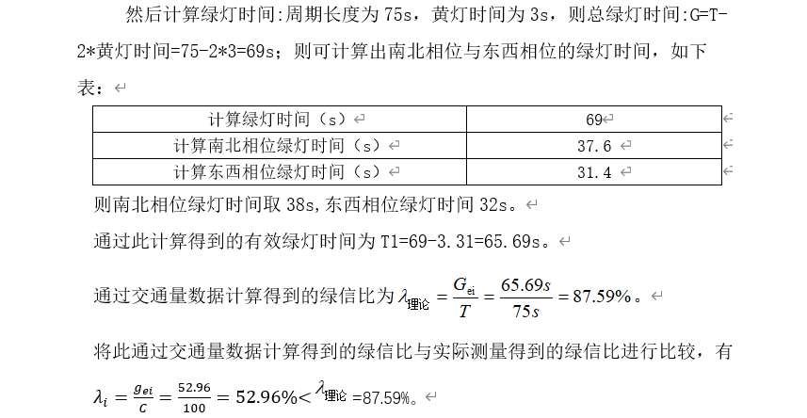

Slide 16
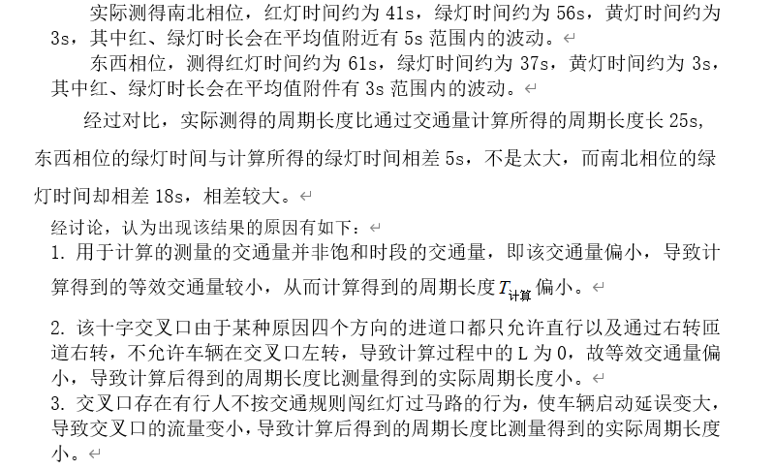

Slide 17
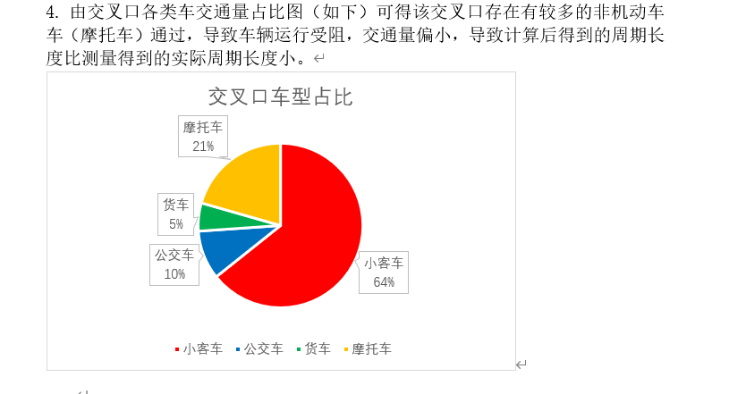

Slide 18
（2）
在测定交叉口饱和流率的过程中，计时的时候感觉没出现拥堵的情况，但通过计算得到的数据，得到如下的流量，
通过这个饱和流率的数字，感觉流量很大，特别是北进口道，总感觉用各个车道的流率求和算出来的整条道路的流率有点偏大，但又不明白是什么原因造成了这个计算结果偏大。如果舍弃这种方法，直接通过眼睛看，来测定整个进口道车辆通过停车线的车头时距，这样以来，行驶过程中有大货车和公交车等，会遮挡视线，这样误差会更大。总的来说，这个测定饱和流率的最终结果与真实情况偏差较大。
东进道口（辆/h） | 北进口道（辆/h） | 西进口道（辆/h） | 南进口道（辆/h）
4156.6 | 5495.2 | 4068.9 | 3949.2

Slide 19
5、调查结论
5.1 交叉口南北方向信号配时
根据表1和表2，剔除错误数据，除去记录人员的反映时间，测得红灯时间约为41s，绿灯时间约为56s，黄灯时间约为3s，其中红、绿灯时长会在平均值附近有5s范围内的波动。
5.2 交叉口东西方向信号配时
根据表3，剔除错误数据，除去记录人员的反应时间，测得红灯时间约为61s，绿灯时间约为37s，黄灯时间约为3s，其中红、绿灯时长会在平均值附件有3s范围内的波动。

Slide 20
5.3 东南右转渠化道信号配时
根据表6（记录的数据为人行横道信号），剔除错误数据，除去记录人员的反应时间，测得在大多数相位周期内，红灯时间约为37s，绿灯时间约为12s.经过对人行横道红绿灯按钮的控制，发现，在人行道转为红灯时立即按下按钮，信号灯从“请按按钮”转变为“请等待”状态，但是红灯持续时间依然为37s，在全程不按按钮的情况下，红灯会在持续约26s时自动转变为“请等待”状态，并在持续37s时转变为绿灯，此处信号周期较为稳定，与其他信号灯无明显关联，并且不受行人按下按钮影响。
5.4 东南右转渠化道信号配时
根据表5（记录的数据为人行横道信号），剔除错误数据，除去记录人员的反应时间，在始终无行人按下按钮的情况下测得绿灯时间恒定为12s，红灯时间在35s-45s范围内变化，尚为发现任何规律，其中一次实验，无行人按下按钮，红灯时间长达86s。此处信号周期始终处于变化状态，与其他信号灯无明显关联。

Slide 21
5.5 饱和流率
东—西（辆/h） | 北—南（辆/h） | 西—东（辆/h） | 南—北（辆/h）
4251.7 | 4515.7 | 3682.3 | 3773.5

Slide 22
6、调查总结
本次调查是对课内所学知识的一次实践，在调查过程中，我们小组充分发挥各个成员的长处，深入社会的交通情境的调查，锻炼了知识迁移能力，提高了团队协作能力，增强了数据的收集和分析能力，大大增加我们对交通工程学科的兴趣。
在调查过程中，我们发现四个右转渠化道处的信号周期变化频率较高，在预调查后更新调查方案，重点关注渠化道在有无行人按下按钮情况下的信号周期变化，并设法联系其他信号灯的相位得出不同位置信号灯之间的联系，遗憾的是，由于渠化道信号灯变化差异巨大，并且受按钮控制的程度各有不同，人工调查无法证实我们先前的任何猜想。

Slide 23
在测量饱和流率方面，由于现场途经交叉口的车辆数过少，得出饱和流率较为困难，最终分析结果误差可能较大。在实地调查过程中，因为无法获得更多测量仪器的帮助，采用人工调查的方式，深刻体验到人工调查的优势以及明显的劣势，便于未来进行更多更深入的调查时进行调查方式的调整。通过本次调查，我们对信号配时、交叉口流量、饱和流率间的关系有了更深刻的认识。在讨论过程中，全体组员各抒己见，积极参与讨论和学习，并不断总结更新统计方案和数据。

Slide 24
7、调查数据附录
交叉口南北方向信号配时（表1、2）

Slide 28
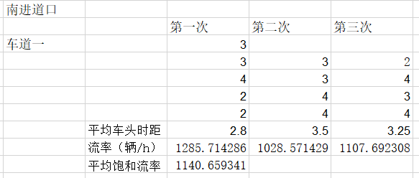

Slide 29
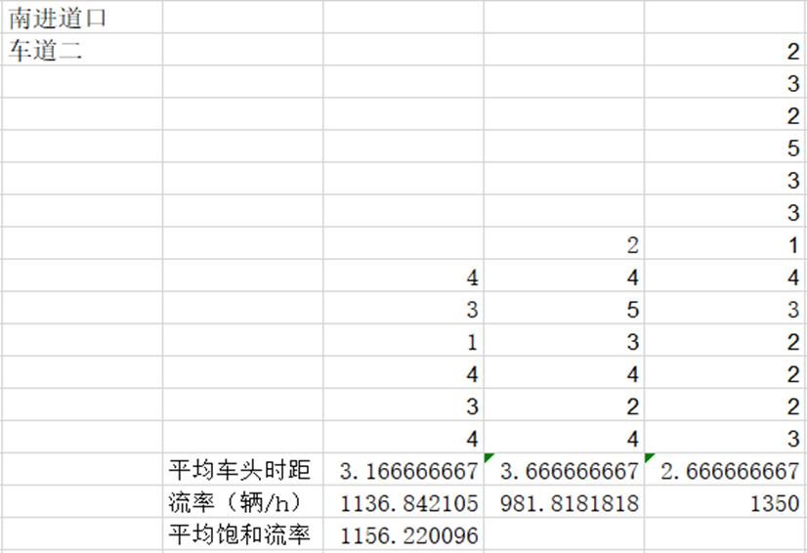

Slide 30
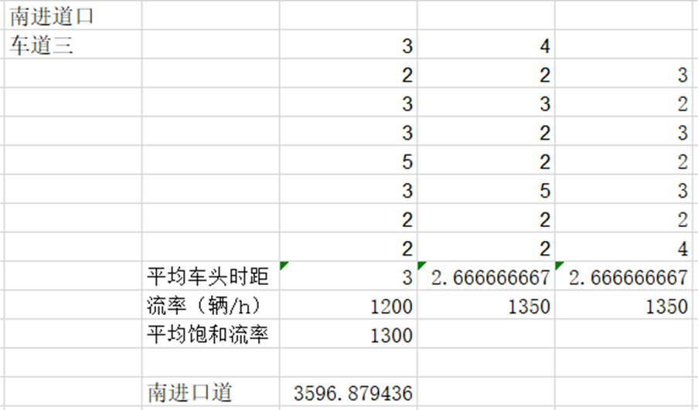

Slide 31
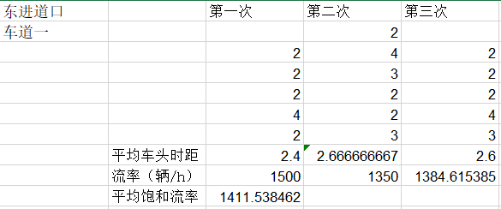

Slide 32
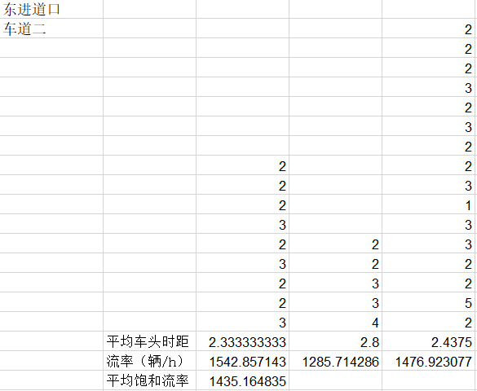

Slide 33
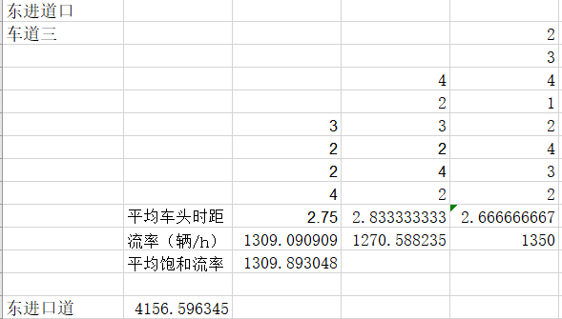

Slide 34
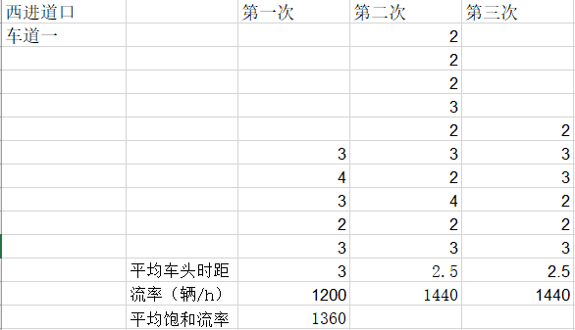

Slide 35
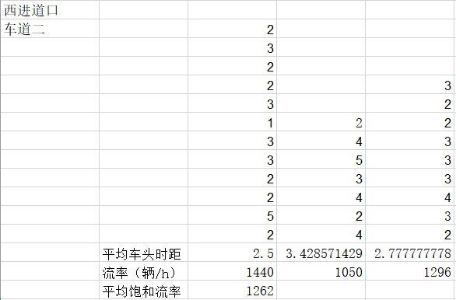

Slide 36
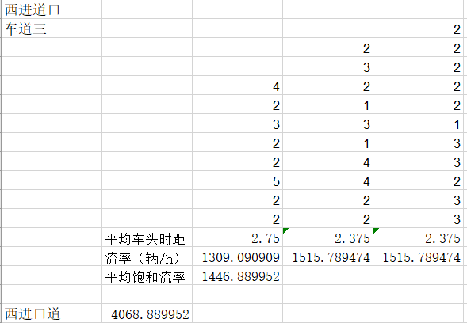

Slide 37
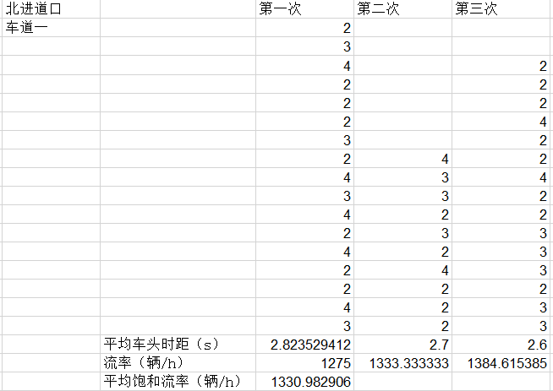

Slide 38
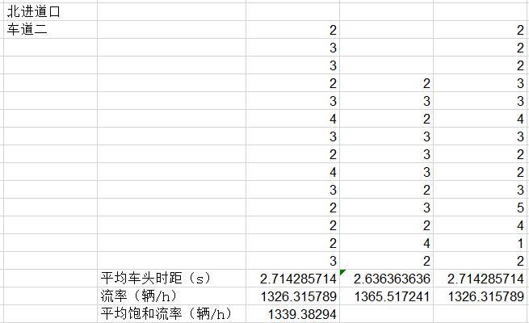

Slide 39
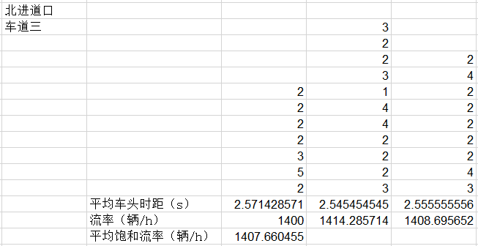

Slide 40
